Slide 1


Slide 2
Lógica de programação orientada a objeto
Função

Slide 3
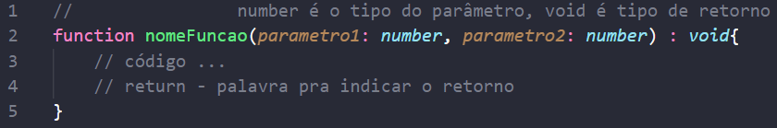
Função
Funções são blocos de códigos que são invocados/chamados por um programa, o emprego da função tem como objetivo facilitar a manutenção do código e evitar repetições de código, as funções resolvem um problema especifico.

Slide 4
Declarando funções
Function tipo declaration – é um tipo de declaração, o JavaScript quando compilado ele sobe para o topo da execução todas as funções declaradas como function e var, isso permite que a função pode ser chamada em qualquer parte do arquivo.

Slide 5
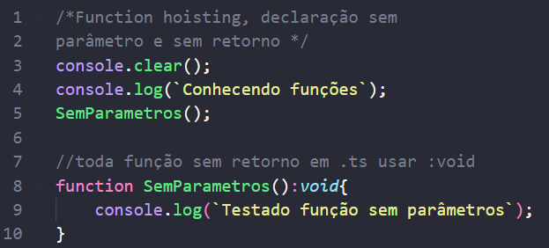
Função – sem parâmetro e sem retorno

Slide 6
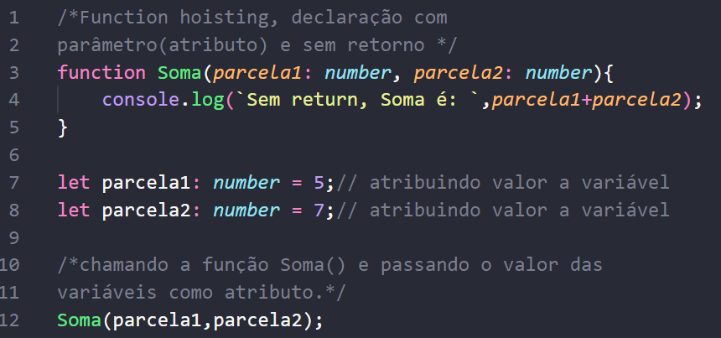
Função – com parâmetro e sem retorno

Slide 7
Função – com parâmetro e sem retorno
Demonstrar na prática a diferença na função com retorno e sem retorno.

Slide 8
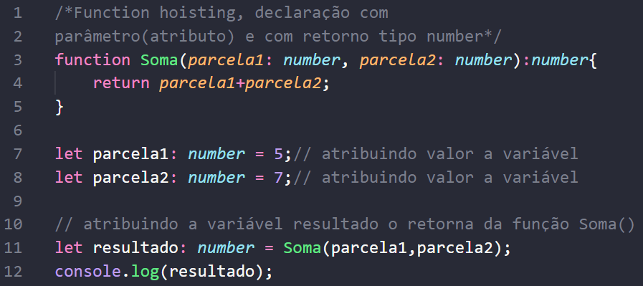
Função – com parâmetro e com retorno

Slide 9
BIBLIOGRÁFIA
Disponível em: https://www.typescriptlang.org/pt/play?noImplicitAny=false#example/functions Acesso: 13 agost. 2023.

Slide 10

www.sp.senai.br

